Slide 1
BIJEENKOMST KRACHTIGE BASISZORG
DONDERDAG 1 DECEMBER 2022
Workshop geldstress
Notes:
1

Slide 2
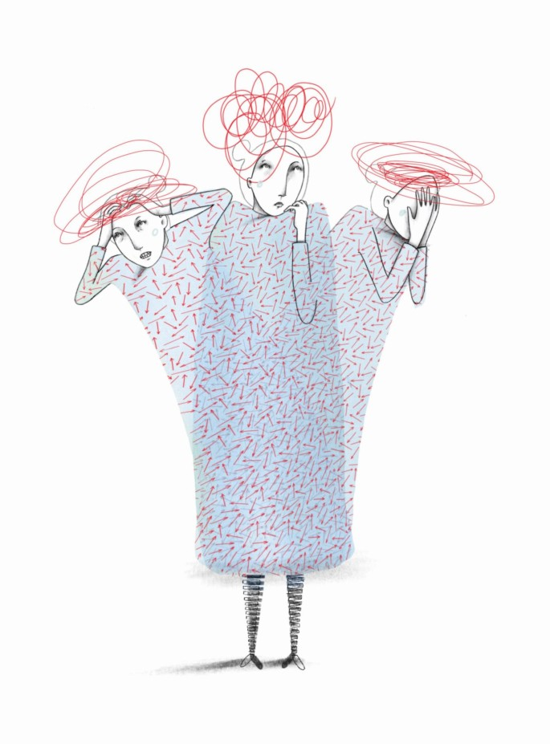
Geldstress
Als aanleiding voor samenwerking en afstemming
Krachtige basiszorg, geldstress in de spreekkamer, welzijn op recept…
Allemaal gericht op:
Persoonsgericht
Integrale samenwerking

Slide 3
Schulden in Utrecht
24.000 Utrechtse huishoudens (8%) leeft onder de armoedegrens
14.000-35.000 heeft problematische schulden
Bij 1/ 100 mensen ontstaan jaarlijks problematische schulden
6% van de mensen die van werk naar bijstand gaan komen in de schulden
5 jaar voorbij voordat men aanklopt
42.000 euro schuld
14 schuldeisers

Slide 4
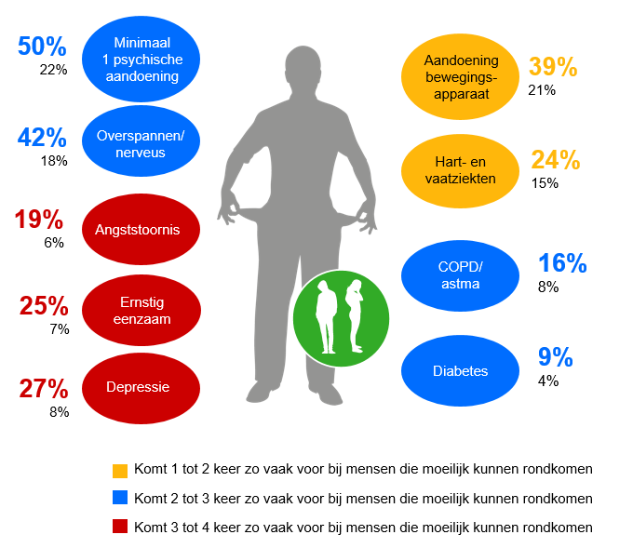
Ongezond door schulden in Utrecht
Data Utrecht stad
Publicatie 2020,
gegevens 2019

Slide 5
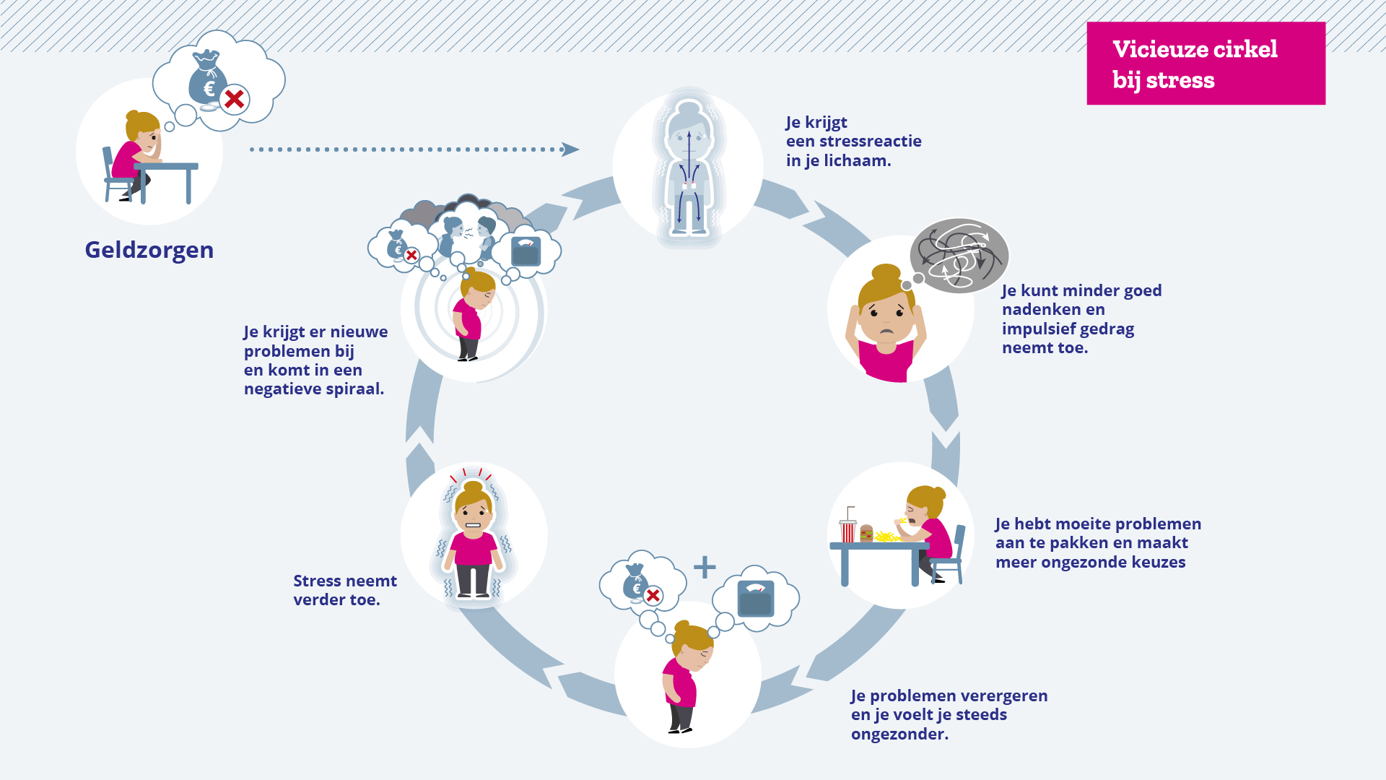

Slide 7
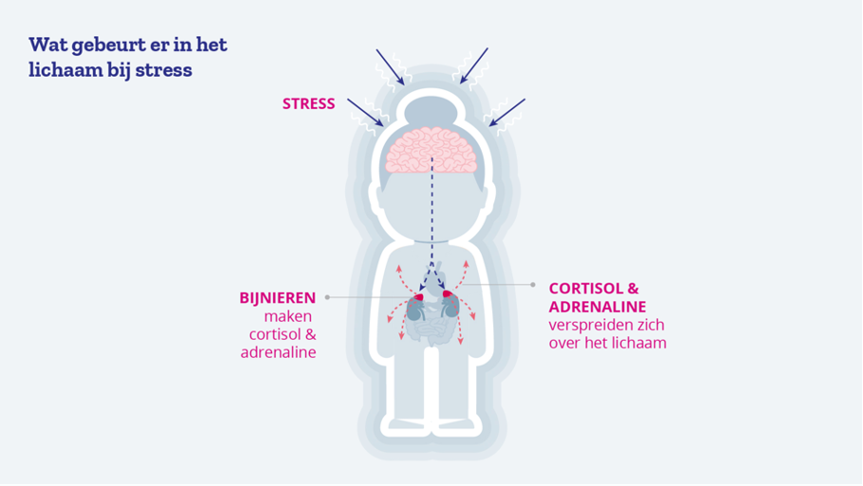

Slide 8
Notes:
Stress werkt door op allerlei porcessen in het lichaam zowel lichamelijk als in de hersenen…

Slide 9
Filmpje

Slide 11
Wat heeft iemand met stress nodig?
Tips
Voeg niet (nog meer) stress toe
Signaleren en benoemen van stress
Psycho educatie geven over stress
Oorzaken van stress achterhalen
Samenwerken in de wijk en praktijk
Verwijzen naar stress verminderende activiteiten

Slide 12
Krachtige basiszorg
Uitgangspunten
1. Persoonsgericht:
Vragen en problemen van een patiënt/cliënt zijn complex;
bevinden zich in de leefwereld van een patiënt/cliënt.
2. Integrale samenwerking:
De basis is de samenwerking medisch-sociaal.

Slide 13
Persoonsgericht
Tips
Alleen patiënt/cliënt kent de eigen complexe leefwereld, professionals zijn ondersteunende context.
Heb aandacht voor het steunnetwerk: informele organisaties en eigen sociaal netwerk.
Het is niet klaar als een plan er ligt: opvolgen en aanpassen.
flexibiliteit en maatwerk.
Spreek met elkaar dezelfde taal naar patiënt/cliënt.

Slide 14
Integrale samenwerking
Tips
Neem tijd om elkaar te leren kennen: telefoonnummers uitwisselen, verschillen benoemen workload, kwaliteit, waar is de ander minder goed in.
Onderhoud je netwerk en versterk dat.
Werken met linking pins (aanwijzen en kenbaar maken, overdragen bij vertrek).
Samen leren (in MDO, casuïstiek, door af te stemmen, samen te scholen).
Wijs een regiehouder aan.
Notes:
Vragen aan Henny en deelnemers (vooral gericht op integrale samenwerking):
Herken jij deze punten? Wat is volgens jou het belangrijkste in de samenwerking?
Wat ben jij anders gaan doen sinds je met krachtige basiszorg bent gaan werken?
Als collega’s nieuw komen werken, wat vertel je ze dan over KBZ? Wat vinden ze dan lastig? Wat is er nieuw? Wat geeft energie? Welke tips zou jij collega’s mee willen geven?
Jij werkt zelf ook in een huisartsenpraktijk, dus je kent ook de wereld van de huisartsen. Wat zou je collega’s mee willen geven die daar minder bekent mee zijn? (Huisartsen draaien spreekuren dus zijn overdag lastig bereikbaar, durven bellen naar de intercollegiale lijn)
Vraag voor Feia: Carnegiedreef: financiën in de spreekkamer, als vorm van integrale samenwerking. Hier zit het buurtteam in de praktijk. Wat wilde jullie daarmee bereiken? Wat zie je dat het oplevert en wat zou er misschien nog wel beter kunnen? Waarom in deze wijk?
Eventueel als we tijd over hebben (meer gericht op persoonsgerichte zorg)
De patiënt/cliënt centraal klinkt heel logisch, waarom moeten we dat dan benoemen? Kan je voorbeelden noemen van die leefwereld, als die niet goed wordt meegenomen? Hoe kan je dat voorkomen?
Wat zijn nou dingen in die taal waar de verschillen tussen sociaal-medisch heel groot kunnen zijn? Wat gebeurt er dan?
Waar zie je jezelf als buurtteammedewerker staan, ben je regiehouder? Wanneer wel/niet?

Slide 15
Reflectie op integrale samenwerking
Vragen en uitwisseling
Herken jij deze punten?
Wat ben jij anders gaan doen?
Wat vertel je nieuwe collega’s over KBZ?
Misverstanden en verschillen tussen huisartsen/1e lijn geneeskunde en buurtteams: thema’s en tips?
Carnegiedreef: waarom het buurtteam in de praktijk?
Notes:
Vragen aan Henny en deelnemers (vooral gericht op integrale samenwerking):
Herken jij deze punten? Wat is volgens jou het belangrijkste in de samenwerking?
Wat ben jij anders gaan doen sinds je met krachtige basiszorg bent gaan werken?
Als collega’s nieuw komen werken, wat vertel je ze dan over KBZ? Wat vinden ze dan lastig? Wat is er nieuw? Wat geeft energie? Welke tips zou jij collega’s mee willen geven?
Jij werkt zelf ook in een huisartsenpraktijk, dus je kent ook de wereld van de huisartsen. Wat zou je collega’s mee willen geven die daar minder bekent mee zijn? (Huisartsen draaien spreekuren dus zijn overdag lastig bereikbaar, durven bellen naar de intercollegiale lijn)
Vraag voor Feia: Carnegiedreef: financiën in de spreekkamer, als vorm van integrale samenwerking. Hier zit het buurtteam in de praktijk. Wat wilde jullie daarmee bereiken? Wat zie je dat het oplevert en wat zou er misschien nog wel beter kunnen? Waarom in deze wijk?
Eventueel als we tijd over hebben (meer gericht op persoonsgerichte zorg)
De patiënt/cliënt centraal klinkt heel logisch, waarom moeten we dat dan benoemen? Kan je voorbeelden noemen van die leefwereld, als die niet goed wordt meegenomen? Hoe kan je dat voorkomen?
Wat zijn nou dingen in die taal waar de verschillen tussen sociaal-medisch heel groot kunnen zijn? Wat gebeurt er dan?
Waar zie je jezelf als buurtteammedewerker staan, ben je regiehouder? Wanneer wel/niet?

Slide 16
Meer informatie?
Ga naar deze websites voor meer informatie
www.krachtigebasiszorg.nl
www.overvechtgezond.nl
www.toolkitkrachtigebasiszorg.nl

